Slide 1
Виды профессиональной информационной деятельности человека
Выполнила ученица 11 класса
МБОУ СОШ № 1 с.Екатеринославка
Крицкая Анастасия

Slide 2
Информационная деятельность человека – это деятельность, связанная с процессами получения, преобразования, накопления и передачи информации.
Все люди в своей жизни занимаются информационной деятельностью для многих она является профессиональной.

Slide 3
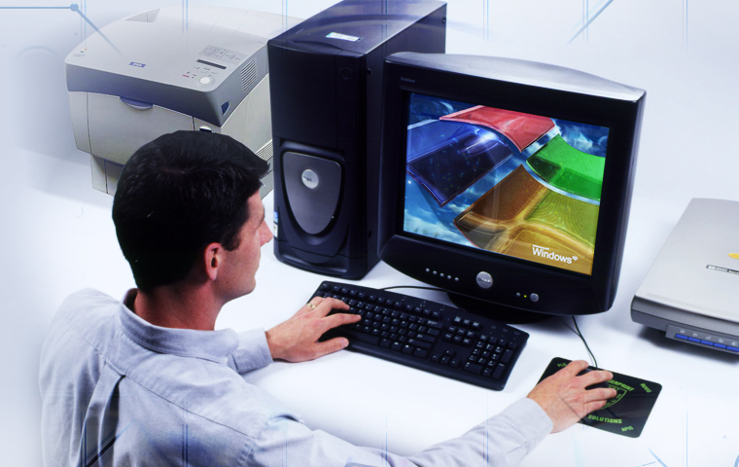
Основу технических средств информационной технологии составляют аппаратные средства:
Компьютер, предоставляющий возможность автоматической обработки информации
Машиночитаемые носители информации – магнитные и оптические диски большой емкости, надёжности и долговечности
Компьютерные сети и телекоммуникации, позволяющие совместно обрабатывать и оперативно передавать информацию.

Slide 4
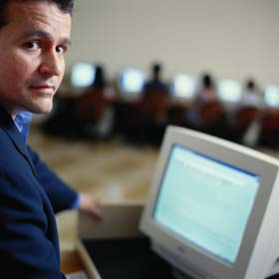
Важнейшее в информационных процессах:
обработка
целенаправленное преобразование информации.

Slide 5
Информационные ресурсы, обеспечивающие некоторую профессиональную деятельность, сосредоточены в массивах документов, которые в современном варианте приготовлены для автоматической обработки и хранятся в базах данных (БД), базах знаний (БЗ), которые, в свою очередь, являются частью некоторой информационной системы.

